Slide 1


Об организации предоставления мер поддержки участникам специальной военной операции (ветеранам боевых действий) и членам их семей в рамках посещения многофункционального центра предоставления государственных и муниципальных услуг Никифорова Лина Юрьевна - заместитель председателя Комитета экономического развития и инвестиционной деятельности Ленинградской области

Slide 2


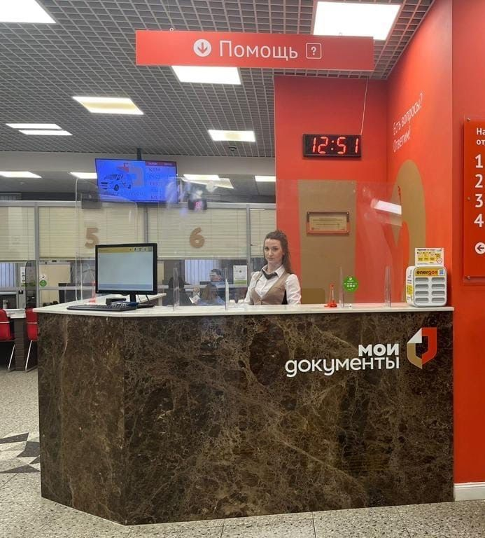
Задача Минэкономразвития РФ : организовать предоставление 90% мер поддержки участников СВО (членов их семей) в МФЦ
2

Slide 3






На сегодняшний день в ГБУ ЛО «МФЦ» реализовано
Система комплексных запросов МФЦ охватывает 13 государственных услуг, обеспечивая централизованное и упрощённое обслуживание участников специальной военной операции.
Отдельные услуги МФЦ Предоставляются отдельные виды услуг: выдача сертификатов на зубопротезирование. Единовременная выплата уволенным участника СВО, передача сведений в ФЗО о необходимости комплексного сопровождения и др.
Полный перечень мер поддержки участников СВО На сегодняшний день не сформирован единый список мер поддержки для участников СВО, членов их семей, которые предоставляются на территории Ленинградской области
3

Slide 4








Для исполнения поручения Минэкономразвития РФ и корректного расчета исполнения показателя предоставления мер в МФЦ, требуется
До 03.10.2025 Органы власти направляют исчерпывающий список мер поддержки участников СВО и членов их семей с указанием муниципалитетов.
10–15.10.2025 Инициируется процесс заключения и доп. соглашений с органами власти для расширения предоставляемых услуг.
До 17.11.2025 Для мер, не являющихся гос./мун.услугами, сформировать информационные буклеты для выдачи участникам СВО (членам их семей), обращающимся в МФЦ, в зависимости от их ЖС. Включить эти меры в список, формируемый при анкетировании (профилирования)
04–10.10.2025 Сопоставление сформированного ОИВ ЛО, ОМСУ список мер с перечнем оказываемых в подразделениях МФЦ услуг для выявления потребности заключения соглашений
До 17.10.2025 Завершение заключения соглашений и подготовка к технической реализации новых услуг в МФЦ.
4

